Slide 1



STAGE DE FIN D’ETUDES
CSS
Content Manager – Développeur web
Axel Junior MENGUE FEUKENG.
Tuteurs:
Jorge CLAUDIO (professionnel)
Samir YOUCEF (académique).

Slide 2
PLAN
L’entreprise et la direction
01
04
Les différents projets
Description du poste
02
05
Difficultés rencontrées & les acquis du stage
03
06
Conclusion
Les évolutions quotidiennes (RUN)
2

Slide 3
L’entreprise
« L’assureur d’un monde qui change »
ASSURANCE DES EMPRUNTEURS
ASSURANCE HABITATION
ASSURANCE RETRAITE
ASSURANCE EPARGNE
ASSURANCE PREVOYANCE
3

Slide 4
L’entreprise
« L’assureur d’un monde qui change »
LES EQUIPES DE LA DIRECTION E-BUSINESS
La Team Digital Factory
La Team Commerciale
La Team Acquisition
La Team Édito
La Team réseaux sociaux
La Team Digital Courtage
La Team UI/UX
La Team DSI
4

Slide 5
L’ équipe Digital Factory
Freddy SIMENGO
Dorian MATSIMA
Jean DOMCHE
Jorge CLAUDIO
Axel MENGUE
Rôle de la Digital Factory
L’interface Utilisateur des différents sites web de Cardif (B2B & B2C)
5

Slide 6
Description du poste
Mon rôle dans la Digital Factory
Assurer la publication des articles
Assurer le traitement des tâches quotidiennes
Gestion des contenus a l’aide du CMS
Intégrer les nouvelles pages web
Evoluer sur les projets interne de l’équipe.
L’environnement de travail
LIFERAY ( CMS )
Visual Studio code
SITES B2B & B2C
MOI
UTILISATEURS
LIFERAY
6

Slide 7
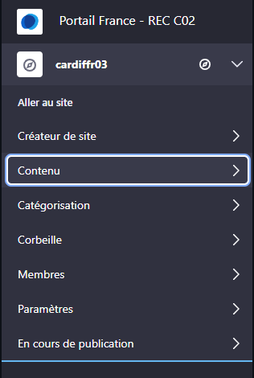
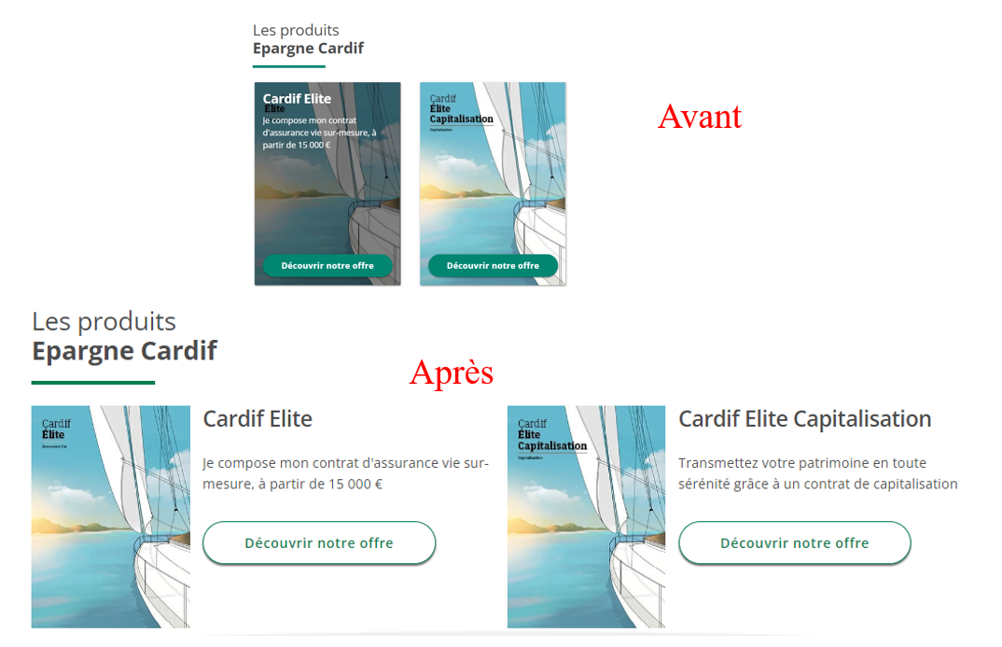
Les évolutions quotidiennes (RUN)
Liferay : c’est quoi son rôle?
7

Slide 8
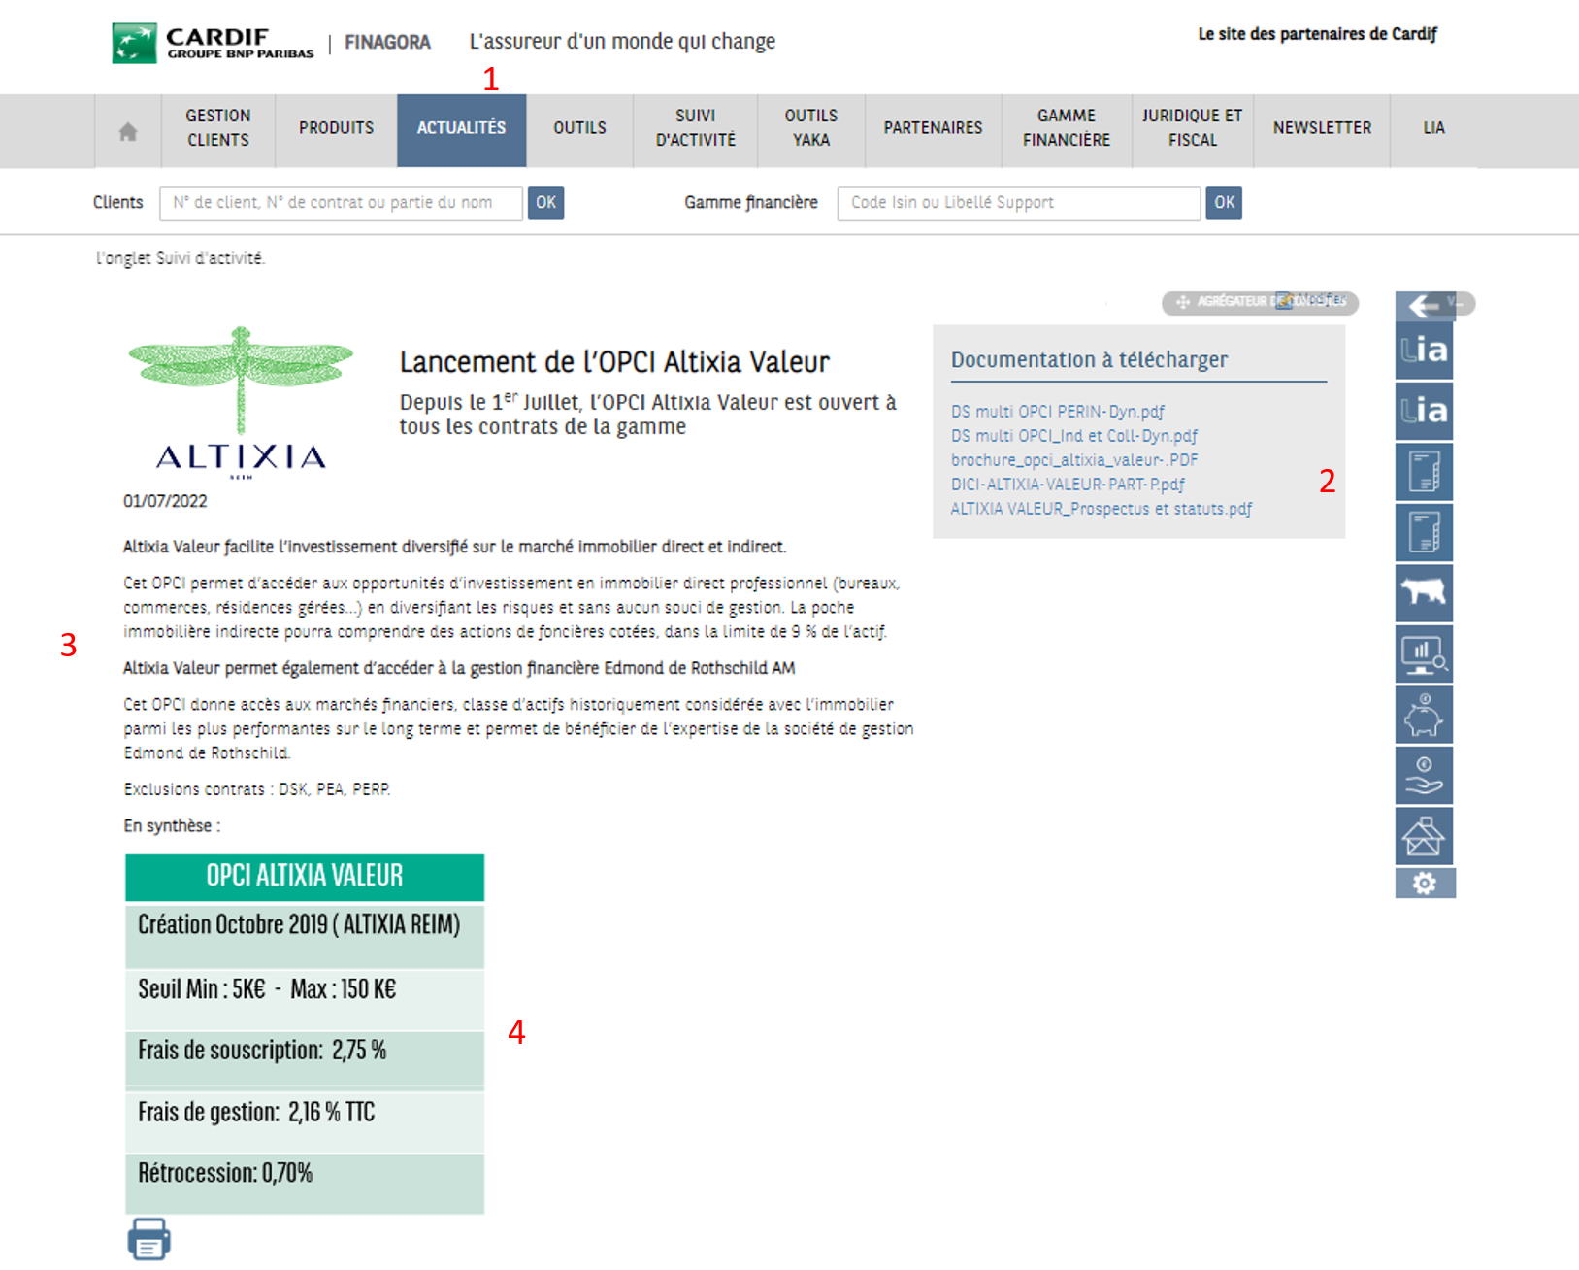
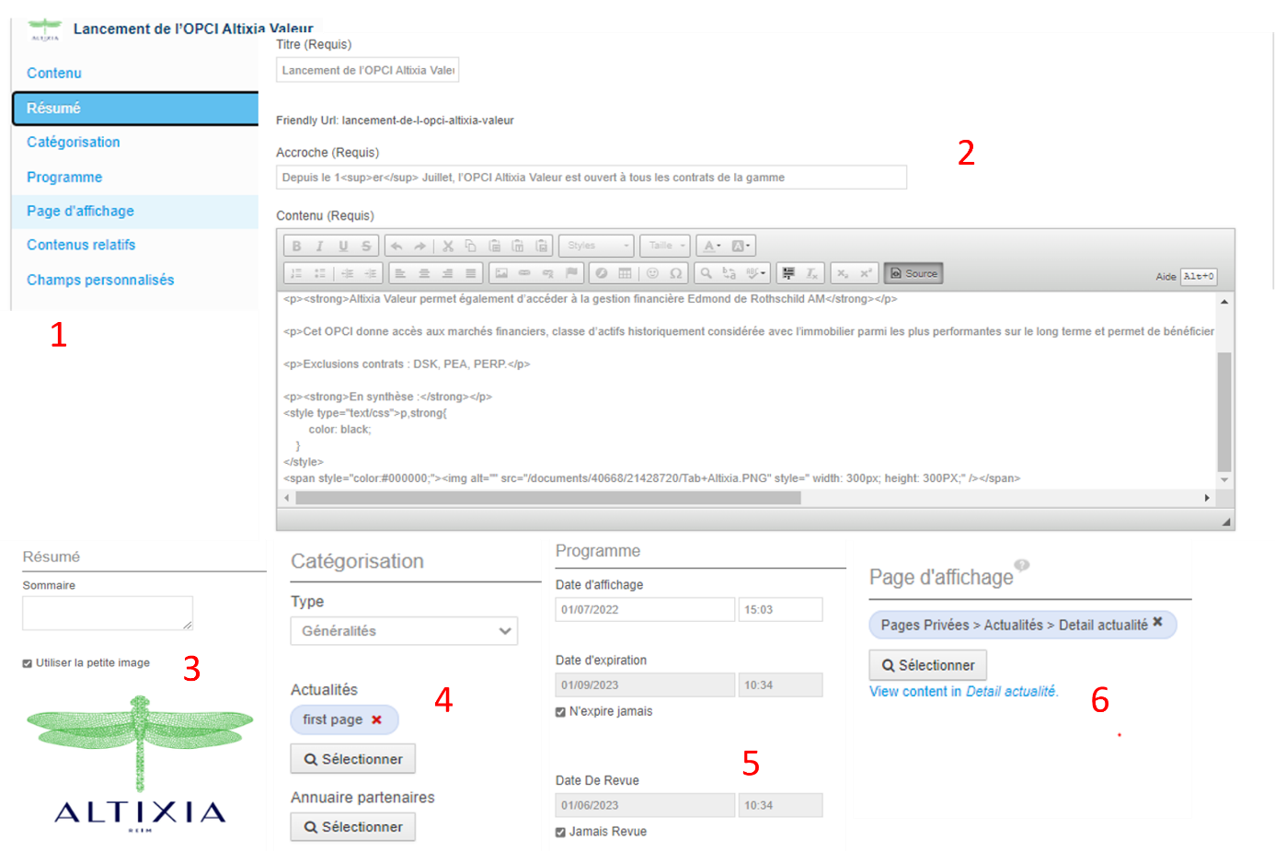
Les évolutions quotidiennes (RUN)
Contribution : contenus web / documents et média
Finagora
Cardif B2B
Cardif B2C
8

Slide 9
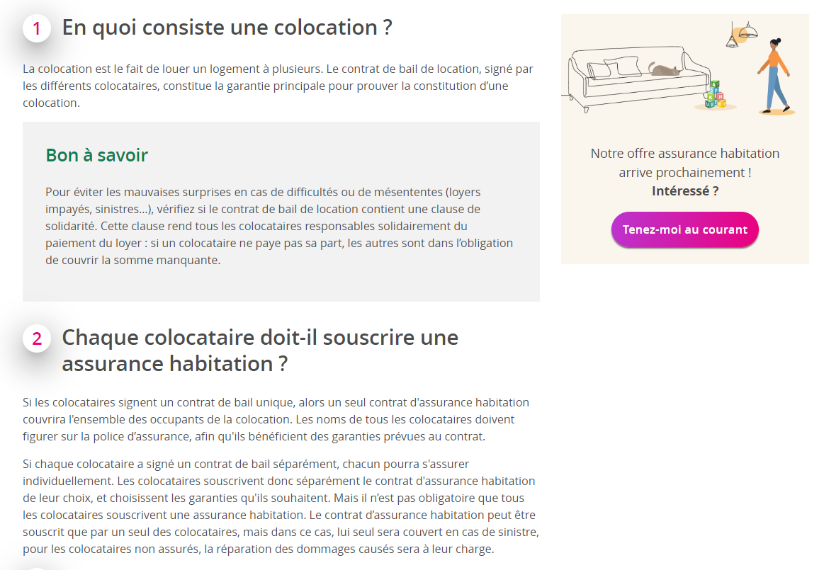
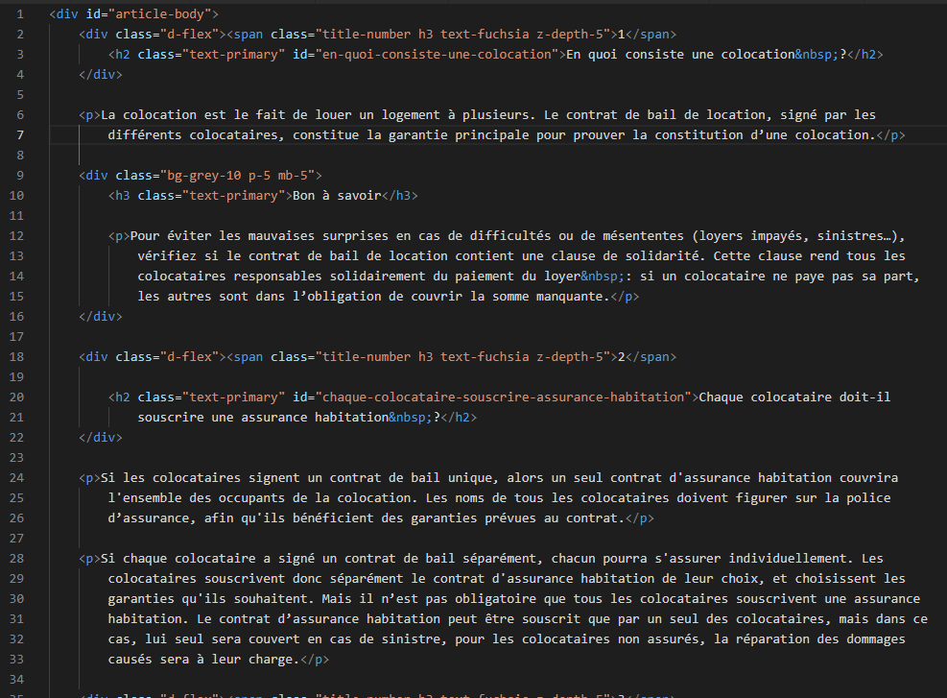
Les évolutions quotidiennes (RUN)
Contribution : contenus web / documents et média
Finagora
Cardif B2B
Cardif B2C
9

Slide 10
Optimisation du temps de formatage
Les fonctionnalités de l’application
Je dois pouvoir formater sur la page les éléments suivants :
Sous titre
Paragraphe
Liste
Box ‘bon a savoir’
Je dois pouvoir supprimer un élément à tout moment
Modifier le contenu de mon formatage à tout moment
Formater un ou plusieurs éléments à la fois
Ajouter dynamiquement mes éléments
Contexte et Problématique
Justification de la technologie utilisée
React JS
JSX
10

Slide 11
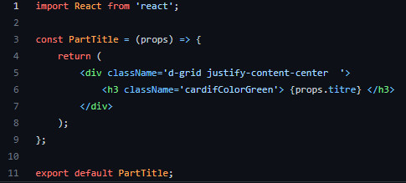
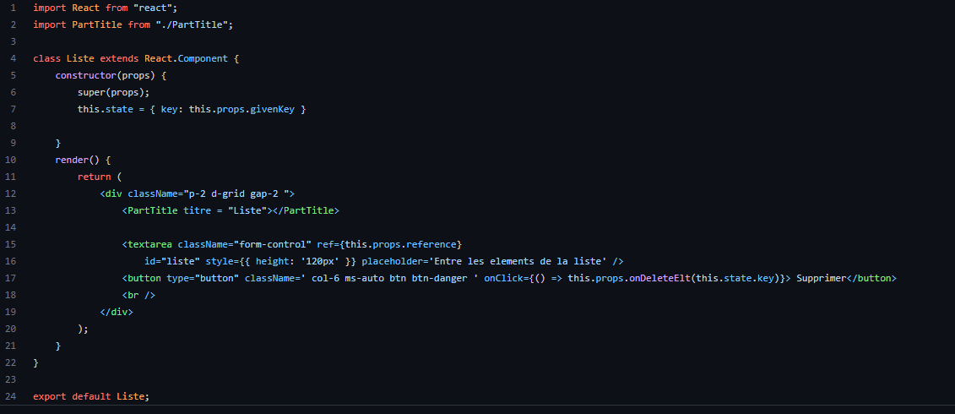
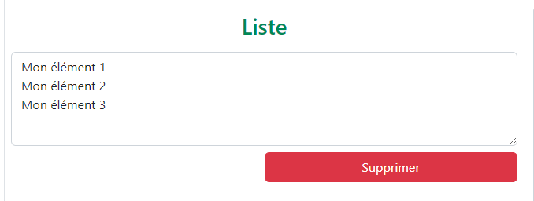
Optimisation du temps de formatage
Création des composants
PartTitle
Liste
11

Slide 12
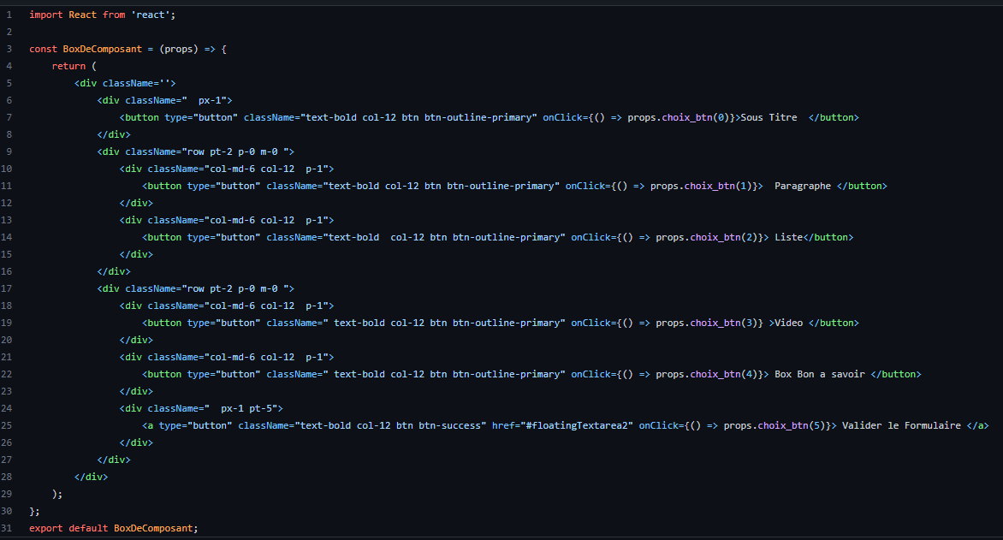
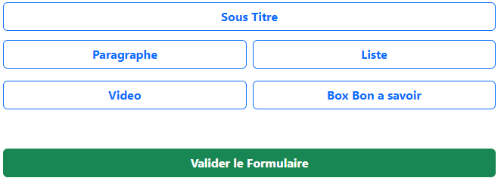
Optimisation du temps de formatage
Création du box de composant
12

Slide 13
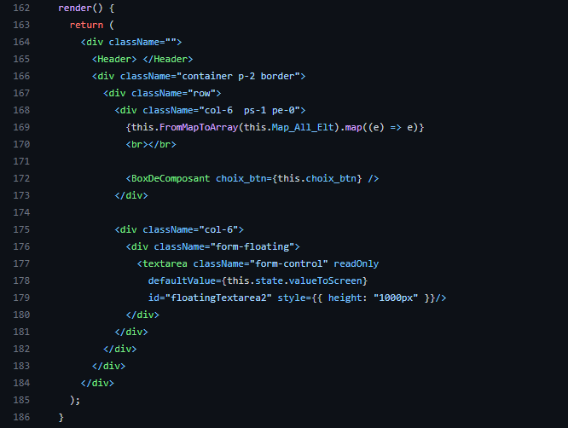
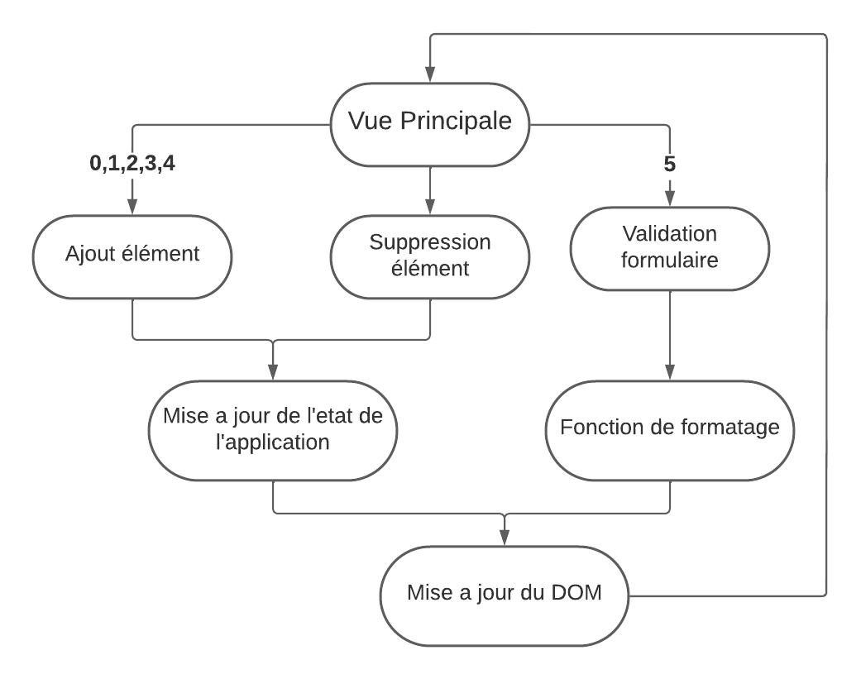
Optimisation du temps de formatage
L’algorithme de l’application
13

Slide 14
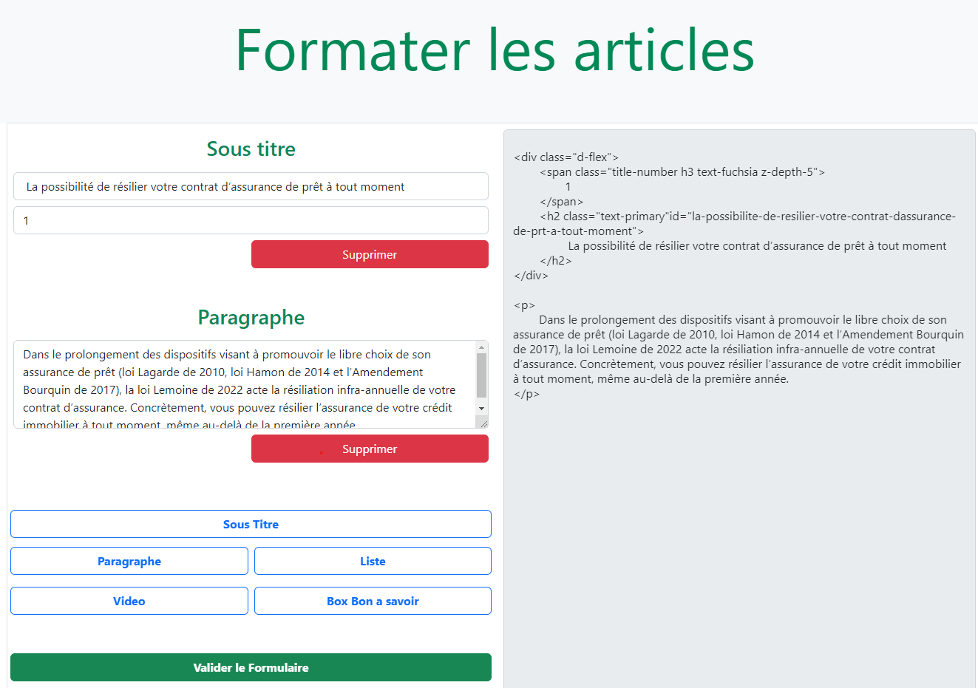
Optimisation du temps de formatage
Résultat de l’application d’optimisation
Piste d’amélioration:
WYSIWYG
14

Slide 15
Accessibilité numérique
Contexte et Naissance du projet d’accessibilité chez Cardif
article 47 de la loi n°2005-102 du 11 février 2005
Décret n° 2019-768 du 24 juillet 2019
Accessibilité sur les images
Accessibilité sur les Listes
Accessibilité sur les liens
Accessibilité sur les balises de décoration
Accessibilité sur les formulaires
15

Slide 16

Intégration d’une page web
Contexte
Les notions html retrouvées dans cette page
Position des pseudo éléments
Icones / Images
Carrousel
Accordéons
Listes
Fonctionnalités attendus
Accessible
Rapide
Responsive
16

Slide 17

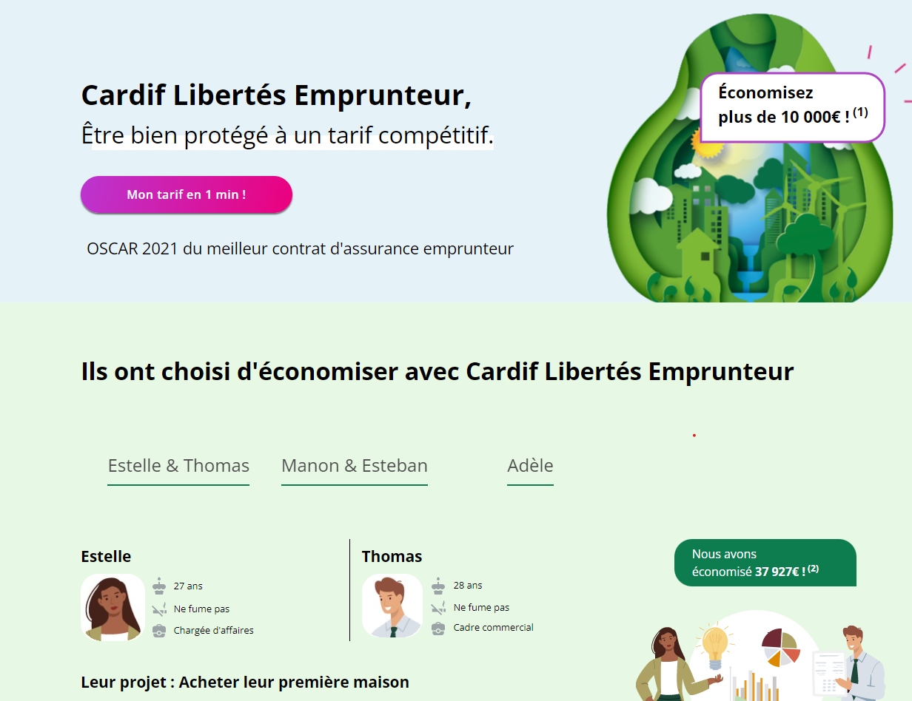
Intégration d’une page web
Résultats
17

Slide 18
Difficultés du stage
Accès matériels
Accès logiciels
Ressources logiciels limité
Instabilité du CMS
Contraste composant contrôlé et non contrôlé
18

Slide 19
Acquis du stage
Acquisition des bonnes pratiques en développement web
Montée en compétence en développement web
Prise en main de Liferay
Notion de gabarit en FreeMarker
Familiarisation avec différents métiers du secteur assurance
Monté en compétence sur React JS
19

Slide 20
Conclusion
20

Slide 21
MERCI DE M’AVOIR ECOUTE !
21

